Slide 1

POSCAT Seminar 3-1 : Brute Force
yougatup @ POSCAT

Slide 2
Topic
Topic today
Brute Force
Time Complexity
Algorithm Design
Implementation

Slide 3
Brute Force
모든 경우를 고려하여 답을 찾자
모든 경우를 고려하는 알고리즘을 생각하고 // Verification
그 경우의 수가 실제로 얼마나 되는지를 계산 // Efficiency
가장 기본적인 접근
어떤 문제를 받던 가장 먼저 Brute Force하게 접근
경우의 수가 충분히 적다면 단순히 Brute Force하게 풀면 된다
단순하게 생각 !

Slide 4
Brute Force
Example
N개의 숫자가 주어졌을 때, 연속부분 최대합을 구하라
2
-4
1
2
-1
3
-7
2
1
-4
-2

Slide 5
Brute Force
Example
N개의 숫자가 주어졌을 때, 연속부분 최대합을 구하라
2
-4
1
2
-1
3
-7
2
1
-4
-2

Slide 6
Brute Force
Example
가장 먼저 Brute Force하게 생각을 해 보자
2
-4
1
2
-1
3
-7
2
1
-4
-2

Slide 7
Brute Force
Example
가장 먼저 Brute Force하게 생각을 해 보자
→ 모든 경우를 고려한다는 뜻은 무엇인가?
2
-4
1
2
-1
3
-7
2
1
-4
-2

Slide 8
Brute Force
Example
가장 먼저 Brute Force하게 생각을 해 보자
→ 모든 경우를 고려한다는 뜻은 무엇인가? → 모든 연속부분의 합을 구해보고 그 중에 최댓값 선택 !
2
-4
1
2
-1
3
-7
2
1
-4
-2

Slide 9
Brute Force
Example
모든 연속부분의 합은 어떻게 구할 것인가 ?
2
-4
1
2
-1
3
-7
2
1
-4
-2

Slide 10
Brute Force
Example
모든 연속부분의 합은 어떻게 구할 것인가 ?
연속 부분의 시작점과 끝점을 정하면 구간이 정해짐
2
-4
1
2
-1
3
-7
2
1
-4
-2

Slide 11
Brute Force
Example
모든 연속부분의 합은 어떻게 구할 것인가 ?
연속 부분의 시작점과 끝점을 정하면 구간이 정해짐
가능한 모든 시작점과 끝점을 선택하여 합을 구하면 되는군
2
-4
1
2
-1
3
-7
2
1
-4
-2

Slide 12
Brute Force
Example
모든 연속부분의 합은 어떻게 구할 것인가 ?
연속 부분의 시작점과 끝점을 정하면 구간이 정해짐
가능한 모든 시작점과 끝점을 선택하여 합을 구하면 되는군
2
-4
1
2
-1
3
-7
2
1
-4
-2
More concretely !

Slide 13
Brute Force
Example
i를 시작점이라 하고, j를 끝점이라 하자
i
j
2
-4
1
2
-1
3
-7
2
1
-4
-2

Slide 14
Brute Force
Example
i를 시작점이라 하고, j를 끝점이라 하자
모든 가능한 i와 j에 대하여 D[i] ~ D[j] 의 합을 구하면 됨
i
j
2
-4
1
2
-1
3
-7
2
1
-4
-2

Slide 15
Brute Force
Example
i를 시작점이라 하고, j를 끝점이라 하자
모든 가능한 i와 j에 대하여 D[i] ~ D[j] 의 합을 구하면 됨
i
j
2
-4
1
2
-1
3
-7
2
1
-4
-2
GOOD !

Slide 16
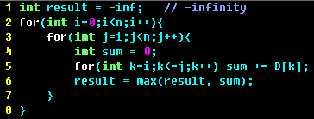
Brute Force
Verification : Is this algorithm true ?
Efficiency : How long does it take ?

Slide 17

Brute Force
Verification : Is this algorithm true ? We consider all the cases
Efficiency : How long does it take ? O($n^{3}$)

Slide 18
Brute Force
Verification : Is this algorithm true ? We consider all the cases
Efficiency : How long does it take ? O($n^{3}$)
Is this algorithm efficient to solve this problem ?

Slide 19
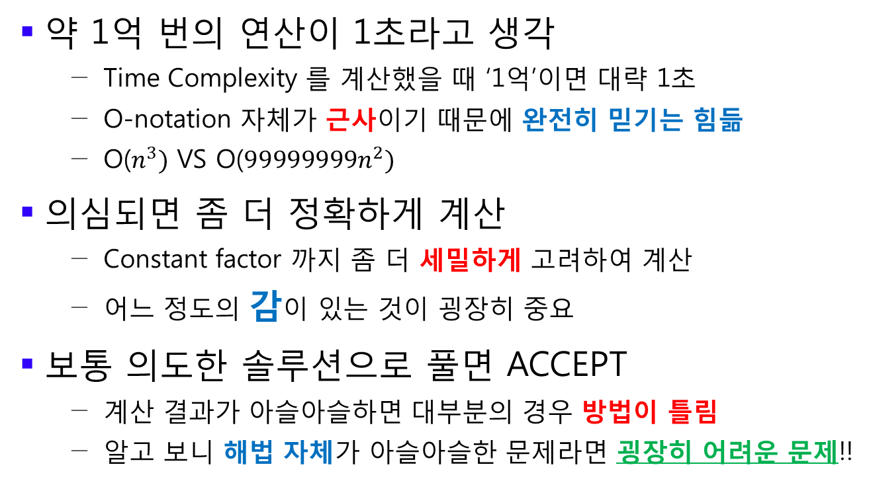
Rough Criteria
약 1억 번의 연산이 1초라고 생각
Time Complexity 를 계산했을 때 ‘1억’이면 대략 1초
O-notation 자체가 근사이기 때문에 완전히 믿기는 힘듦
O($n^{3})$ VS O($99999999n^{2})$
의심되면 좀 더 정확하게 계산
Constant factor 까지 좀 더 세밀하게 고려하여 계산
어느 정도의 감이 있는 것이 굉장히 중요
보통 의도한 솔루션으로 풀면 ACCEPT
계산 결과가 아슬아슬하면 대부분의 경우 방법이 틀림
알고 보니 해법 자체가 아슬아슬한 문제라면 굉장히 어려운 문제!!
out of scope ☺

Slide 20
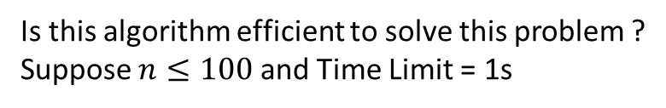
Brute Force
Verification : Is this algorithm true ? We consider all the cases
Efficiency : How long does it take ? O($n^{3}$)
Is this algorithm efficient to solve this problem ?
Suppose $n≤100$ and Time Limit = 1s

Slide 21
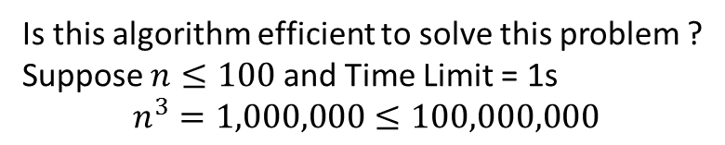
Brute Force
Verification : Is this algorithm true ? We consider all the cases
Efficiency : How long does it take ? O($n^{3}$)
Is this algorithm efficient to solve this problem ?
Suppose $n≤100$ and Time Limit = 1s
$$n^{3}=1,000,000≤100,000,000$$

Slide 22
Brute Force
Verification : Is this algorithm true ? We consider all the cases
Efficiency : How long does it take ? O($n^{3}$)
Is this algorithm efficient to solve this problem ?
Suppose $n≤100$ and Time Limit = 1s
$$n^{3}=1,000,000≤100,000,000$$
GOOD!!

Slide 23
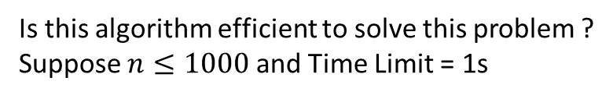
Brute Force
Verification : Is this algorithm true ? We consider all the cases
Efficiency : How long does it take ? O($n^{3}$)
Is this algorithm efficient to solve this problem ?
Suppose $n≤1000$ and Time Limit = 1s

Slide 24
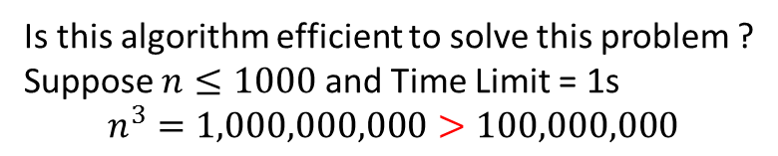
Brute Force
Verification : Is this algorithm true ? We consider all the cases
Efficiency : How long does it take ? O($n^{3}$)
Is this algorithm efficient to solve this problem ?
Suppose $n≤1000$ and Time Limit = 1s
$$n^{3}=1,000,000,000>100,000,000$$

Slide 25
Brute Force
Verification : Is this algorithm true ? We consider all the cases
Efficiency : How long does it take ? O($n^{3}$)
Is this algorithm efficient to solve this problem ?
Suppose $n≤1000$ and Time Limit = 1s
$$n^{3}=1,000,000,000>100,000,000$$
BAD, this solution is wrong

Slide 26
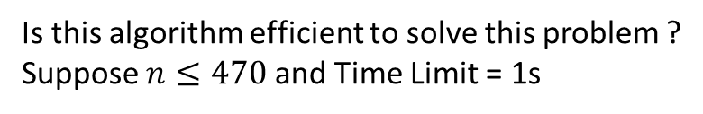
Brute Force
Verification : Is this algorithm true ? We consider all the cases
Efficiency : How long does it take ? O($n^{3}$)
Is this algorithm efficient to solve this problem ?
Suppose $n≤470$ and Time Limit = 1s

Slide 27
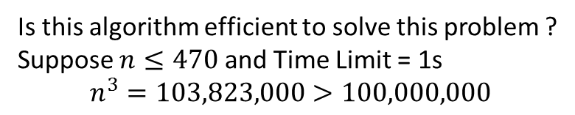
Brute Force
Verification : Is this algorithm true ? We consider all the cases
Efficiency : How long does it take ? O($n^{3}$)
Is this algorithm efficient to solve this problem ?
Suppose $n≤470$ and Time Limit = 1s
$$n^{3}=103,823,000>100,000,000$$

Slide 28
Brute Force
Verification : Is this algorithm true ? We consider all the cases
Efficiency : How long does it take ? O($n^{3}$)
BAD?
Is this algorithm efficient to solve this problem ?
Suppose $n≤470$ and Time Limit = 1s
$$n^{3}=103,823,000>100,000,000$$

Slide 29

Brute Force
Verification : Is this algorithm true ? We consider all the cases
Efficiency : How long does it take ? O($n^{3}$)
BAD?
No. $n^{3}$ is over-estimated
In fact, It takes less than $\frac{n^{3}}{2}$
Is this algorithm efficient to solve this problem ?
Suppose $n≤470$ and Time Limit = 1s
$$n^{3}=103,823,000>100,000,000$$

Slide 30
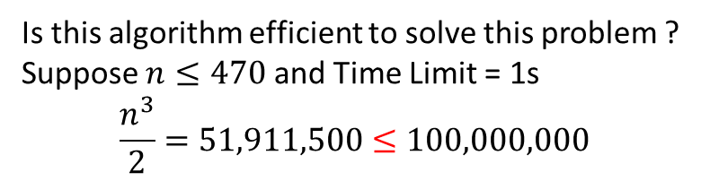
Brute Force
Verification : Is this algorithm true ? We consider all the cases
Efficiency : How long does it take ? O($n^{3}$)
BAD?
No. $n^{3}$ is over-estimated
In fact, It takes less than $\frac{n^{3}}{2}$
Is this algorithm efficient to solve this problem ?
Suppose $n≤470$ and Time Limit = 1s
$$\frac{n^{3}}{2}=51,911,500≤100,000,000$$

Slide 31
Brute Force
Verification : Is this algorithm true ? We consider all the cases
Efficiency : How long does it take ? O($n^{3}$)
GOOD ENOUGH!
BAD?
No. $n^{3}$ is over-estimated
In fact, It takes less than $\frac{n^{3}}{2}$
Is this algorithm efficient to solve this problem ?
Suppose $n≤470$ and Time Limit = 1s
$$\frac{n^{3}}{2}=51,911,500≤100,000,000$$

Slide 32
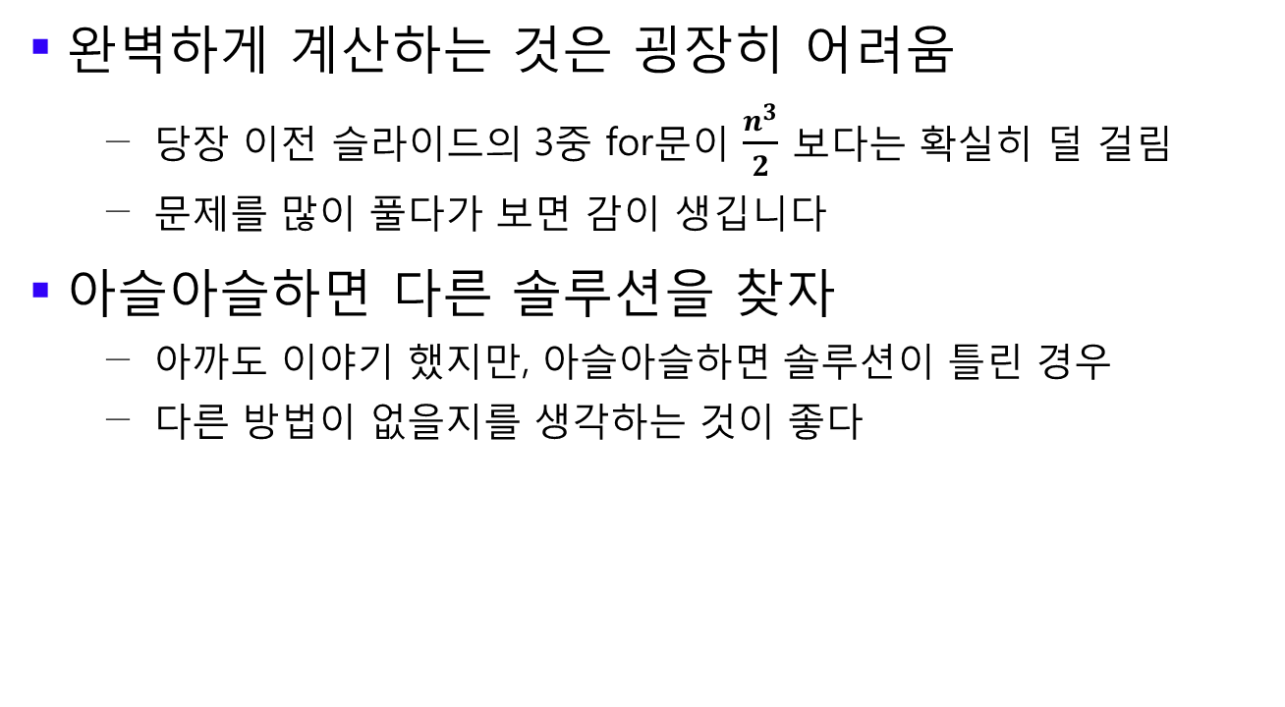
It is hard to calculate perfectly
완벽하게 계산하는 것은 굉장히 어려움
당장 이전 슬라이드의 3중 for문이 $\frac{n^{3}}{2}$ 보다는 확실히 덜 걸림
문제를 많이 풀다가 보면 감이 생깁니다
아슬아슬하면 다른 솔루션을 찾자
아까도 이야기 했지만, 아슬아슬하면 솔루션이 틀린 경우
다른 방법이 없을지를 생각하는 것이 좋다
out of scope ☺

Slide 33
Brute Force
Verification : Is this algorithm true ? We consider all the cases
Efficiency : How long does it take ? O($n^{3}$)
Is this algorithm efficient to solve this problem ?
Suppose $n≤470$ and Time Limit = 1s
$$n^{3}=103,823,000>100,000,000$$
BAD?

Slide 34
Brute Force
Verification : Is this algorithm true ? We consider all the cases
Efficiency : How long does it take ? O($n^{3}$)
Is this algorithm efficient to solve this problem ?
Suppose $n≤470$ and Time Limit = 1s
$$n^{3}=103,823,000>100,000,000$$
BAD?
Hmm… Is there another solution ?

Slide 35
Brute Force
We can remove this loop !
Verification : Is this algorithm true ? We consider all the cases
Efficiency : How long does it take ? O($n^{3}$)
Is this algorithm efficient to solve this problem ?
Suppose $n≤470$ and Time Limit = 1s
$$n^{3}=103,823,000>100,000,000$$
BAD?
Hmm… Is there another solution ?

Slide 36
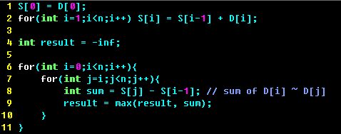
Brute Force
Verification : Is this algorithm true ?
Efficiency : How long does it take ?

Slide 37

Brute Force
Verification : Is this algorithm true ? Still, we consider all the cases
Efficiency : How long does it take ? O($n^{2})$

Slide 38
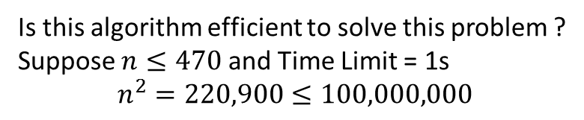
Brute Force
Verification : Is this algorithm true ? Still, we consider all the cases
Efficiency : How long does it take ? O($n^{2})$
Is this algorithm efficient to solve this problem ?
Suppose $n≤470$ and Time Limit = 1s
$$n^{2}=220,900≤100,000,000$$

Slide 39
Brute Force
Verification : Is this algorithm true ? Still, we consider all the cases
Efficiency : How long does it take ? O($n^{2})$
Completely Right !
Is this algorithm efficient to solve this problem ?
Suppose $n≤470$ and Time Limit = 1s
$$n^{2}=220,900≤100,000,000$$

Slide 40
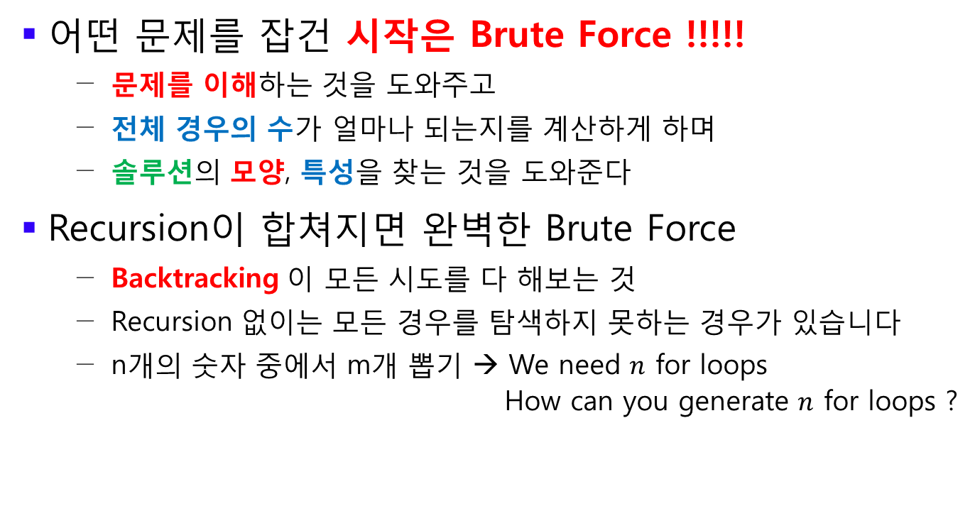
Brute Force
어떤 문제를 잡건 시작은 Brute Force !!!!!
문제를 이해하는 것을 도와주고
전체 경우의 수가 얼마나 되는지를 계산하게 하며
솔루션의 모양, 특성을 찾는 것을 도와준다
Recursion이 합쳐지면 완벽한 Brute Force
Backtracking 이 모든 시도를 다 해보는 것
Recursion 없이는 모든 경우를 탐색하지 못하는 경우가 있습니다
n개의 숫자 중에서 m개 뽑기 → We need $n$ for loops How can you generate $n$ for loops ?

Slide 41
Question ?
To-do List
Basic implementation problems

